Slide 1
Upravno poslovanje
Uprava in sodstvo

Slide 2
Uprava
Uprava v najširšem pomenu besede pomeni urejanje življenja v različnih skupnostih.
Javna uprava je pojem za celotno javno dejavnost, torej dejavnost klasične državne uprave in dejavnost javnih služb.

Slide 3
Stroški upravnega postopka
Stroški upravnega postopka so stroški, ki nastanejo organu ali stranki zaradi postopka ali med postopkom. Mednje prištevamo na primer potne stroške, stroške za oglase, oglede, tolmače, izgubo dohodka in podobno.

Slide 4
Upravne takse
Taksa je pristojbina za uradno opravilo. Upravne takse se plačuje za spise in dejanja v upravnih in drugih javnopravnih stvareh pri upravnih organih. Takse se plačujejo samo za tiste spise in dejanja, ki jih določa taksna tarifa zakona o upravnih taksah.

Slide 5
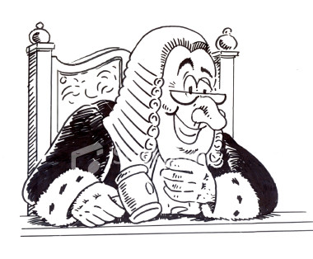
Vrste in pristojnosti sodišč
Sodstvo je samostojna veja oblasti. Sodišča pravno varujejo pravice in svoboščine ter odločajo o konkretnih pravnih razmerjih.
Sodišča morajo pri delovanju upoštevati temeljna načela.
Prepovedano je ustanavljanje izrednih sodišč.

Slide 6
Vrste sodišč:
OKRAJNA SODIŠČA (kazenska in civilne zadeve) 44
OKROŽNA SODIŠČA (težja kazniva dejanja) 11
VIŠJA SODIŠČA – PRITOŽBENA (rešujejo pritožbe zoper sode okrajnih in okrožnih sodišč)
VRHOVNO SODIŠČE RS (odloča na 3. stopnji zoper odločbe višjih sodišč)
SPECIALIZIRANA SODIŠČA – delovna in socialna (odloča o delovnih sporih in sporih s področja socialne varnosti)
UPRAVNA SODIŠČA (odločajo o zakonitosti aktov in delovanju upravnih organov)
Sodišče za svoje usluge zaračunava sodne takse.

